Slide 1


Slide 2
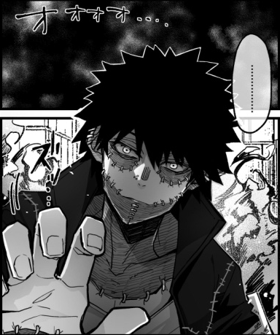
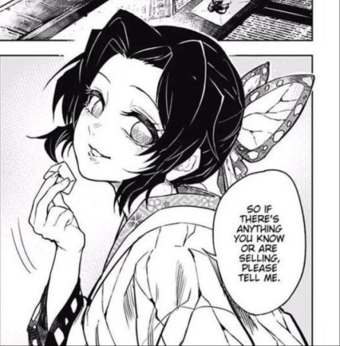
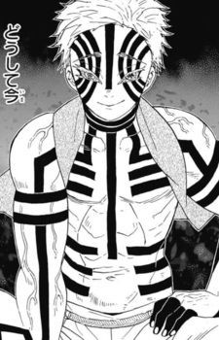
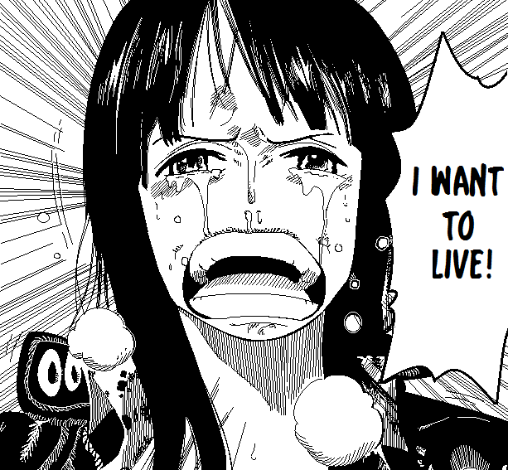
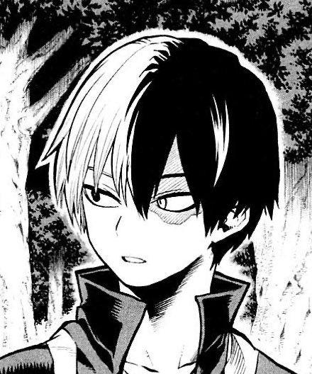
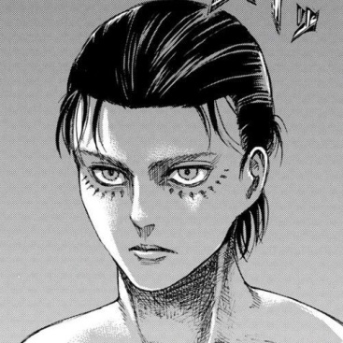
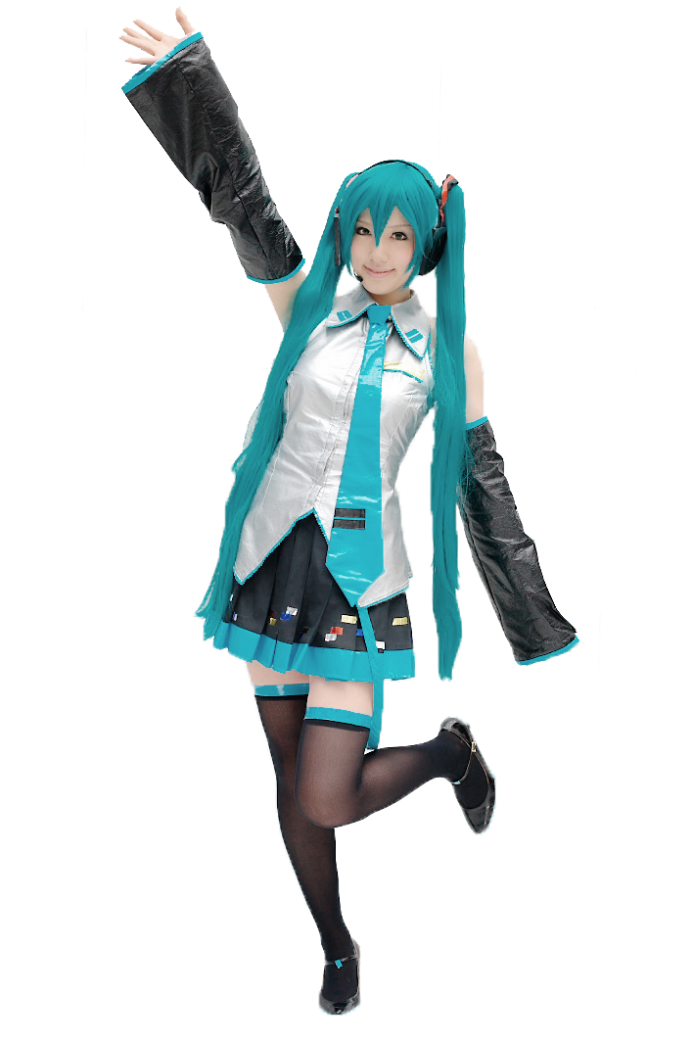
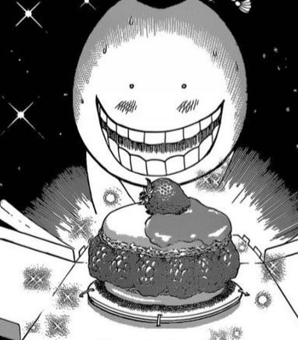
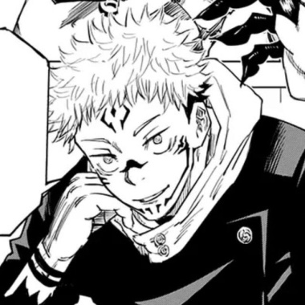
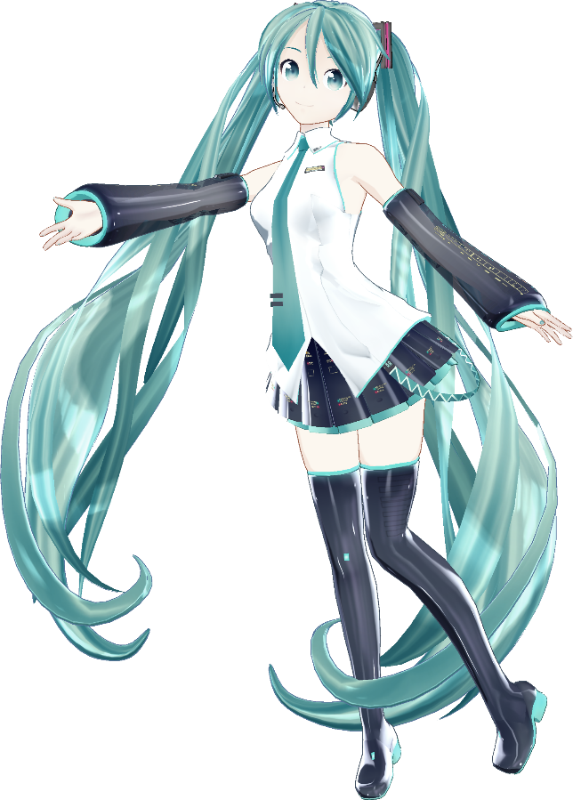
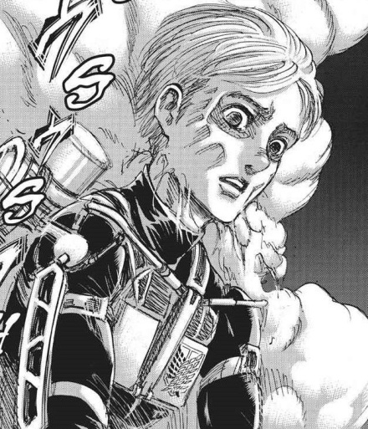
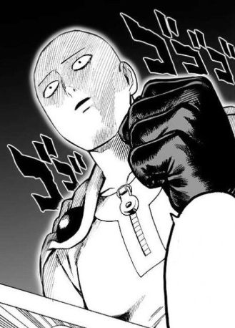
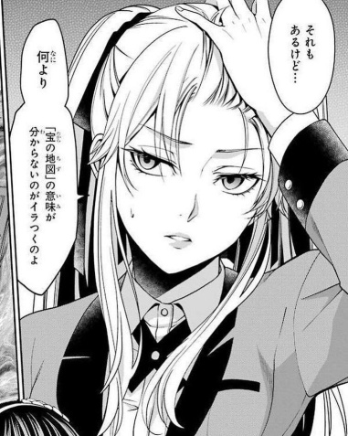
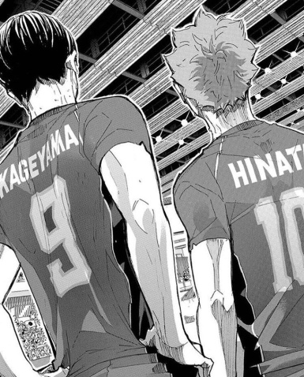
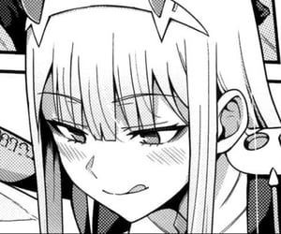
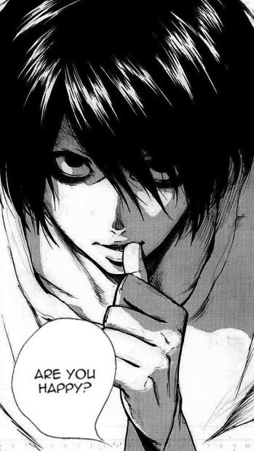
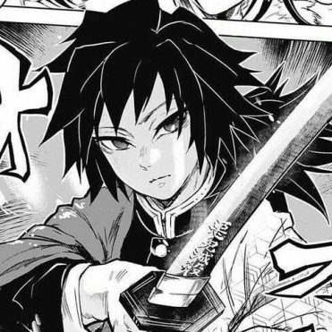
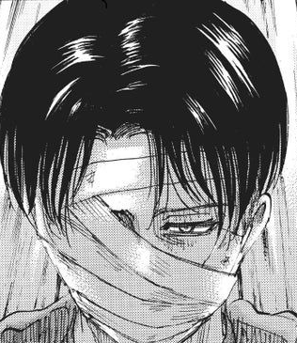
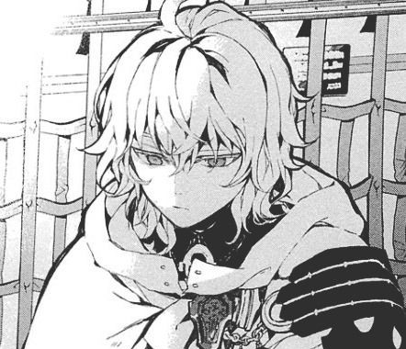
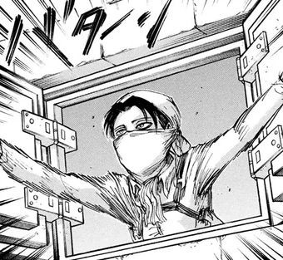
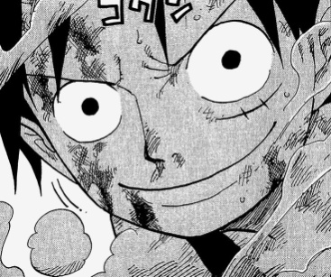
Cosplay’s presentation
cosplay DE animes

Slide 3
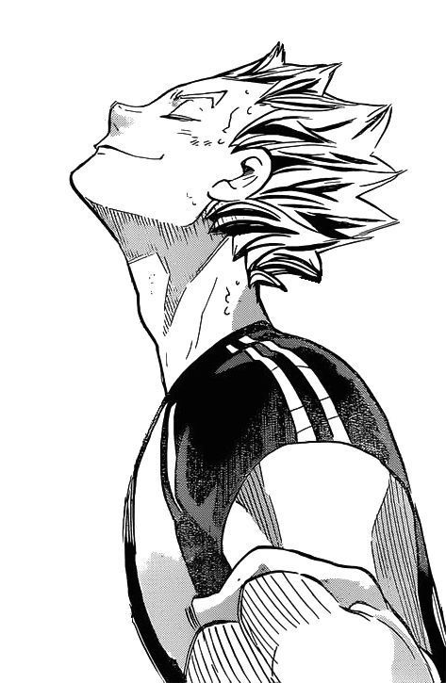
01
Como surgiu os animes
02
Características do mangá
03
A origem do mangá

Slide 4
01
Como surgiu os animes
02
Características do mangá
03
A origem do mangá

Slide 5
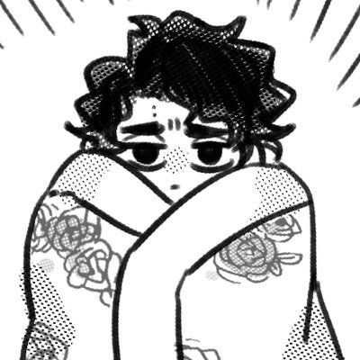
Os animes surgiram no século XX, somente como curta metragens. Porém, depois da Segunda Guerra Mundial, surgiram grandes companhias, como a Madhouse e a Kyoto Animation, que se dedicaram
a criar longa-metragens e séries de televisão.
Mesmo depois do primeiro filme ser
exibido, em 1906, trabalhar como
animador requeria muito esforço.

Slide 6
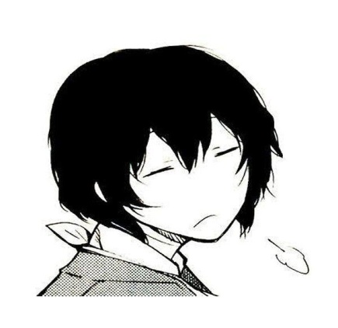
Entao uma empresa chamada Yokohama Cinema facilitou seu próprio trabalho comprando uma camera nova e um motor automatico ssem precisar de manivela facklitando o trabalho

Slide 7
01
Como surgiu os animes
02
Características do mangá
03
A origem do mangá

Slide 8
01
Como surgiu os animes
02
Características do mangá
03
A origem do mangá

Slide 9
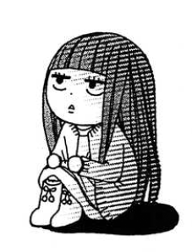
Dentre as principais características dos mangás estão os traços dos desenhos com expressões faciais exageradas, como olhos grandes e expressivos, elementos metalinguísticos, como linhas de velocidade, entre outras.O mangá se diferencia das histórias em quadrinhos tradicionais, além da origem japonesa, pela forma de lê-lo — da direita para a esquerda — e pelos traços em preto e branco.É comum que esses quadrinhos
publicados no Brasil venham com uma alerta na
última página, para aqueles que não conhecem
a forma correta de leitura.

Slide 10

A publicação dos mangás também é diferente das demais histórias em quadrinhos, já que são lançados em revistas periódicas, por capítulos. As histórias geralmente são mais longas e aprofundadas do que a de quadrinhos chamados ocidentais, chegando a ter até 200 páginas.A forma de publicação também faz com que eles sejam impressos em preto e branco e papel-jornal, na maioria das vezes.Com o passar do tempo, os mangás saíram do
papel e foram parar na televisão, transformando-se
em animes, os desenhos animados japoneses.
Isso foi muito importante para a disseminação
do mangá no mundo todo.

Slide 11
01
Como surgiu os animes
02
Características do mangá
03
A origem do mangá

Slide 12
01
Como surgiu os animes
02
Características do mangá
03
A origem do mangá

Slide 13
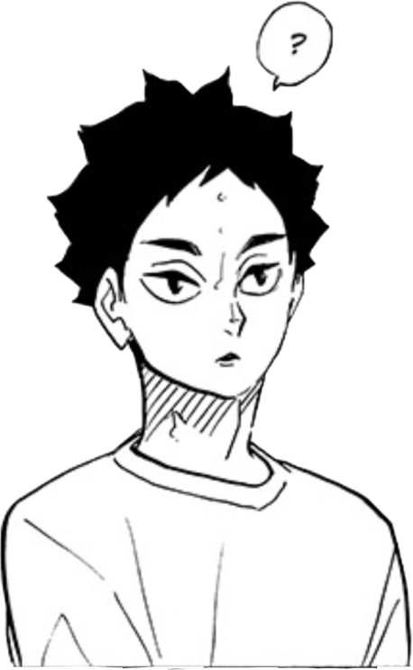
O mangá se diferencia das histórias em quadrinhos tradicionais
japonesas,
forma de ler ele
da direita para a
esquerda, e
pelos traços em
preto e branco
Mangá é o nome dado às histórias em quadrinhos japonesas. Ele possui características marcantes que o difere das demais revistas em quadrinhos, como a forma de leitura, publicação, diagramação e traços nos desenhos dos personagens.
Muitos mangás originaram séries de desenhos para a televisão, os chamados animes. Alguns deles são One Piece, Dragon Ball e pokémon, famosos também no Brasil.

Slide 14
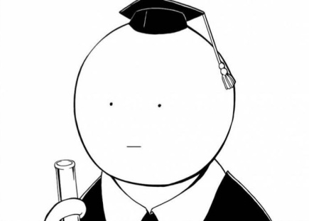
A origem do mangá remonta ao período feudal no Japão, mais precisamente a época do Oricom Shohatsu (Teatro das Sombras), no século XVII. Os artistas percorriam vilarejos contando lendas por meio das sombras de marionetes projetadas em uma espécie de painel. Essas lendas acabaram sendo escritas e ilustradas em rolos de papel, dando origem às histórias em sequência, consequentemente originando o mangá

Slide 15
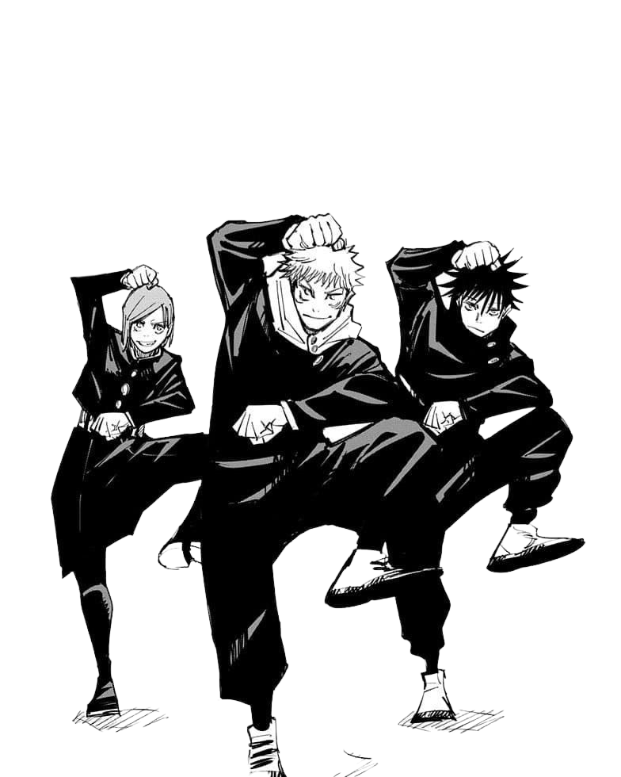
The End
• Isadora duarte
• renan jordan
• jõao Arthur
• Matheus duarte

